Slide 1


INSTITUTO FEDERAL DE EDUCAÇÃO, CIÊNCIA E TECNOLOGIA SUL-RIO-GRANDENSE - CAMPUS PELOTAS
CURSO SUPERIOR DE TECNOLOGIA EM SISTEMAS PARA INTERNET | 2026
WeFIND: Aplicativo móvel para divulgação de animais perdidos e encontrados
Aluno: Luis Henrique Fonseca Victoria
Orientadora: Prof.ª Me. Marla Cristina da Silva Sopeña
Coorientadora: Prof.ª Dra. Adriane Pires Rodrigues Ramires

Slide 2


Roteiro
01
Introdução
02
Pesquisa e diferencial
Problema, objetivos e método
Campo, sistemas similares e correspondência
03
Requisitos e modelagem
04
Arquitetura e design
Funcionais, qualidade, ciclo de vida e UML
Tecnologias, nuvem, identidade e telas
05
Demonstração e avaliação
06
Considerações Finais
Vídeo, análise de segurança e usabilidade
Entregas, limites e próximos passos
WeFIND | TCC | IFSul Campus Pelotas
2

Slide 3
A SEGUIR
01
Introdução
Problema, objetivos e método
01
02
03
04
05
06
3

Slide 4


01 INTRODUÇÃO
Perder um pet é comum; a busca é dispersa
14–15%
25%
+11 mil
dos cães e gatos se perderam ao menos uma vez em cinco anos
dos gatos perdidos não foram recuperados (entre os cães, 7%)
animais resgatados nas enchentes do RS, em maio de 2024
EUA · Weiss et al., 2012
EUA · Weiss et al., 2012
RS · Sema, 14 mai. 2024
Informação dispersa
Privacidade em risco
Redes sociais, grupos, cartazes e vizinhos: fica difícil acompanhar as atualizações da busca.
Divulgar telefone e endereço expõe dados pessoais de quem participa da busca.
Nas fontes consultadas, não há levantamento nacional sistemático sobre animais perdidos no Brasil; os números vêm de estudo dos EUA e de registro do RS. Para dimensionar: 46,1% dos domicílios brasileiros têm cão e 19,3%, gato (IBGE, 2019).
WeFIND | TCC | IFSul Campus Pelotas
3

Slide 5
01 MOTIVAÇÃO E OBJETIVO
Uma busca real virou um objetivo claro
01
›
02
›
03
Experiência real
Necessidade identificada
Proposta do WeFIND
A busca por um animal desaparecido na família motivou o projeto.
A pesquisa de campo e a análise de sistemas similares apontaram a lacuna.
Colaboração comunitária, geolocalização e comunicação privada.
Objetivo geral
Método
Desenvolver um app móvel colaborativo para divulgar e buscar animais perdidos e encontrados.
Pesquisa aplicada e exploratório-descritiva: campo, sistemas similares e teste de usabilidade e vulnerabilidade.
WeFIND | TCC | IFSul Campus Pelotas
5

Slide 6
01 OBJETIVOS ESPECÍFICOS
Sete passos até o aplicativo avaliado
01
02
03
04
05
06
07
Identificar
Analisar
Definir
Modelar
Projetar
Implementar
Avaliar
dificuldades relatadas
sistemas similares
os requisitos
o sistema em UML
a interface
com React Native e Supabase
a usabilidade (SUS)
WeFIND | TCC | IFSul Campus Pelotas
6

Slide 7
A SEGUIR
02
Pesquisa e diferencial
Campo e sistemas similares
01
02
03
04
05
06
8

Slide 8

02 PESQUISA DE CAMPO
20 participantes descreveram o problema
20
respondentes
18 perguntas, de 1º a 11 de set. de 2026
90%
já perderam um animal
18 de 20 participantes
80%
preferem ocultar o endereço exato
16 de 20 participantes
Amostra por conveniência, recrutada em um grupo de proteção animal no Facebook. Os resultados descrevem apenas o grupo consultado e não se generalizam.
WeFIND | TCC | IFSul Campus Pelotas
6

Slide 9
02 SISTEMAS SIMILARES
Nenhuma reúne mapa, rota e correspondência
Funcionalidade | Viu Meu Pet | PawBoost | AlertPet | Facebook | WeFIND
Cadastrar animal com fotos e descrição | ✓ | ✓ | ✓ | ✓ | ✓
Disponibilizar aplicativo móvel para busca de animais | ✓ | ✓ | ✗ | ✗ | ✓
Gerar cartazes digitais de busca | ✓ | ✓ | ✓ | ✗ | ✓
Filtrar animais por espécie e município | ✓ | ✓ | ✓ | ✗ | ✓
Enviar alertas sobre publicações relevantes | ✓ | ✓ | ✓ | ✗ | ✓
Visualizar animais em mapa interativo | ✗ | ✗ | ✗ | ✗ | ✓
Registrar relatos de avistamento com localização | ✗ | ✗ | ✗ | ✗ | ✓
Permitir comunicação privada entre usuários | ✗ | ✗ | ✗ | ✓ | ✓
Traçar rota até o local informado na publicação | ✗ | ✗ | ✗ | ✗ | ✓
Sugerir correspondências entre animais perdidos e encontrados | ✗ | ✗ | ✗ | ✗ | ✓
WeFIND | TCC | IFSul Campus Pelotas
10

Slide 10
A SEGUIR
03
Requisitos e modelagem
Funcionais, qualidade, expiração das publicações e UML
01
02
03
04
05
06
11

Slide 11









03 REQUISITOS FUNCIONAIS
17 requisitos funcionais centrais
Conta e perfil
Publicações
Mapa e busca
RF01 e RF02
RF03 a RF05
RF06 a RF08
Cadastro, login, recuperação de senha e perfil
Consultar, publicar e atualizar animais perdidos ou encontrados
Mapa, filtros por espécie e distância, rota até o local
Avistamentos
Comunicação
Moderação
RF09 e RF10
RF11 e RF12
RF13 e RF14
Relatos com local, horário e foto, vinculados à publicação
Chat privado por publicação e notificações
Denúncia de conteúdo e análise pelo administrador
RF15 Cartaz de divulgação
RF16 Ciclo de vida
RF17 Correspondências
Formatos A4, 9:16 e 1:1; o A4 leva um QR code para a publicação
Ativa por 30 dias, aviso 3 dias antes e mais 30 dias de carência
Sugere pares perdido/encontrado, sem confirmar automaticamente
WeFIND | TCC | IFSul Campus Pelotas
12

Slide 12







03 REQUISITOS NÃO FUNCIONAIS
Qualidade: acesso, privacidade e imagens
RNF01 Autenticação e acesso
RNF02 Privacidade da localização
Supabase Auth e políticas RLS: ninguém altera ou exclui dados de outra conta.
Telas públicas mostram o endereço de forma aproximada (16 de 20 preferiram ocultar o exato).
RNF03 Comunicação segura
RNF04 Compressão de imagens
Todas as requisições entre o aplicativo e a nuvem usam HTTPS.
As fotos são comprimidas no aparelho antes do envio.
Base: ISO/IEC 25010. Verificados por inspeção do código e da configuração, sem medições independentes.
WeFIND | TCC | IFSul Campus Pelotas
13

Slide 13







RF16: expiração da publicação
03 REQUISITOS FUNCIONAIS
ATIVA
AVISO
CARÊNCIA
REMOÇÃO
30 dias
3 dias antes
30 dias
depois
Contados do cadastro ou da última renovação.
O responsável é avisado para renovar o anúncio.
Oculta do mural e do mapa; ainda pode ser renovada.
A rotina de limpeza pode excluir a publicação e suas fotos.
Perdido
Encontrado
Reencontrado
Publicação do tutor que procura o animal.
Anúncio de quem localizou ou viu o animal.
Encerra a busca quando o animal volta ao tutor; até lá a publicação segue ativa.
Limite atual: a limpeza roda ao carregar o mural e considera só as publicações do usuário autenticado. A limpeza global no backend é trabalho futuro.
WeFIND | TCC | IFSul Campus Pelotas
14

Slide 14

03 MODELAGEM
Diagrama de casos de uso
Usuário visitante
Consulta publicações, mapa e detalhes; cria conta e entra.
Usuário autenticado
Herda do visitante. Publica animal, registra avistamento, troca mensagens, recebe notificações e sugestões, gera cartaz, denuncia e gerencia o perfil.
Administrador
Herda do usuário autenticado. Analisa denúncias e modera conteúdo.
WeFIND | TCC | IFSul Campus Pelotas
15

Slide 15
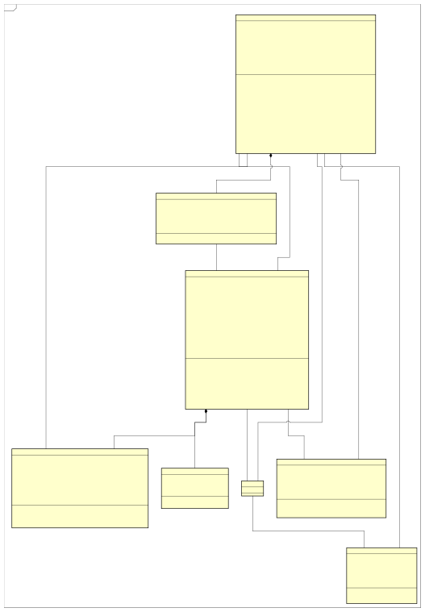
03 MODELAGEM
Diagrama de Classes
2026/10/16
Diagrama de classes de domínio
pkg
Usuario
- id : UUID
- nome : String
- email : String
- whatsapp : String
- avatarUrl : String
- latitude : double
- longitude : double
- cidade : String
- estado : String
- bairro : String
- isAdmin : boolean
- notificacoesWhatsapp : boolean
- criadoEm : Date
+ cadastrar(nome : String, email : String, whatsapp : String, senha : String) : boolean + confirmarCodigoCadastro(whatsapp : String, codigo : String) : boolean
+ autenticar(email : String, senha : String) : boolean
+ solicitarCodigoResetWhatsApp(whatsapp : String) : boolean
+ validarCodigoResetWhatsApp(whatsapp : String, codigo : String) : boolean
+ redefinirSenhaComToken(token : String, novaSenha : String) : boolean
+ atualizarPerfil(nome : String, cidade : String, estado : String, raioKm : int) : void
+ alterarFotoPerfil(uriFoto : String) : String
+ solicitarTrocaWhatsApp(novoNumero : String) : boolean
+ confirmarTrocaWhatsApp(codigo : String) : boolean
+ alternarNotificacoes(ativo : boolean) : void
+ redefinirSenha(email : int) : String
+ encerrarSessao() : void
+ excluirConta() : boolean
+ consultarMinhasPublicacoes() : List<Publicacao>
Usuario
Conta, autenticação, perfil e preferências de notificação
1
1
1
2
1
1
Publicacao
0..*
- id : String
- destinatarioId : String
- titulo : String
- mensagem : String
- tipo : String
- referenciaId : String
- lida : Boolean
- criadaEm : Date
+ emitirNotificacao() : void + marcarComoLida() : void
Notificacao
Animal perdido ou encontrado: categoria, espécie, porte, local, situação e ciclo de vida
0..*
Avistamento
0..1
Publicacao
0..*
Relato vinculado à publicação: local, data e hora, descrição e foto
- id: String
- usuarioId: String
- titulo: String
- descricao: String
- categoria: String
- especie: String
- raca: String
- porte: String
- corPrincipal: String
- latitude: double
- longitude: double
- enderecoOcorrencia: String
- bairro: String
- cidade: String
- estado: String
- dataOcorrencia: Date
- resolvido: boolean
- dataResolucao: Date
- possuiRecompensa: boolean
- criadoEm : Date
+ criarPublicacao(categoria : String, lat : double, lng : double, endereco : String) : boolean
+ editarPublicacao(titulo : String, desc : String, lat : double, lng : double) : void
+ marcarComoResolvido() : void
+ calcularDistanciaGPS(usuarioLat : double, usuarioLng : double) : double
+ gerarCartazDigitalQR(formatoA4 : boolean) : String
+ renovarPublicacao() : void
+ excluir() : boolean
FotoPublicacao
De 0 a 6 imagens por publicação
Conversa e Mensagem
1
1
0..1
Chat privado por publicação, sem expor o telefone
0..*
Avistamento
0..*
0..*
0..*
- id: String
- publicacaoId: String
- usuarioInformanteId: String
- latitude: double
- longitude: double
- enderecoAproximado: String
- pontoReferencia: String
- descricaoSituacao: String
- fotoAvistamentoUrl: String
- statusValidacao: String
- dataHoraAvistamento: Date
- criadoEm : Date
+ registrarAvistamento(publicacaoId : String, lat : double, lng : double, desc : String): boolean + anexarFotoEvidencia(uriFoto: String): void
+ calcularDistanciaPontoFuga(origemLat: double, origemLng : double): double
+ notificarTutorImediatamente(): void
+ validarInformacao(status: String) : void
0..6
Denuncia
FotoPublicacao
0..*
0..*
- id: String
- denuncianteId: String
- publicacaoId: String
- motivo: String
- descricaoDetalhada: String
- status: String
- resolvidoPorId: String
- criadoEm : Date
+ registrarDenuncia(pubId : String, motivo : String, desc : String): boolean + analisarModerar(novoStatus: String, parecerAdmin : String): void
+ suspenderPublicacao() : void
- id: String
- publicacaoId: String
- url: String
- caminhoStorage: String
- criadoEm : Date
+ uploadStorage(uriArquivo : String): String + excluirDoStorage() : boolean
C onv ersa
- status : int
Denuncia
1
Denúncia de conteúdo e análise pelo administrador
1..*
M ensagem
0..1
- id: String
- publicacaoId: String
- remetenteId: String
- destinatarioId: String
- conteudoTexto: String
- fotoAnexoUrl: String
- lida: boolean
- dataHoraEnvio : Date
+ enviarMensagem(texto : String): boolean + enviarFotoAnexo(uriFoto: String): boolean + marcarComoLida() : void
WeFIND | TCC | IFSul Campus Pelotas
16
1 / 1

Slide 16
A SEGUIR
04
Arquitetura e design
Tecnologias, nuvem e identidade visual
01
02
03
04
05
06
17

Slide 17




















04 TECNOLOGIAS
Tecnologias: uma base de código móvel
Aplicativo
Uma base de código para as plataformas móveis; sem benchmark contra o desenvolvimento nativo.
React Native 0.81
Expo SDK 54
JavaScript
Google Maps
NativeWind
Google API
Backend
Menos infraestrutura própria para manter; depende da disponibilidade do provedor.
Supabase
Supabase Auth
PostgreSQL + RLS
Storage
Realtime
Edge Functions
Mensageria
Códigos de cadastro e recuperação de senha e avisos de avistamento.
Evolution API (Render)
WhatsApp
Apoio
Ferramentas de apoio; IA usada como auxiliar de programação e de conteúdo.
Git e GitHub
Trello
Figma
Astah UML
VS Code
ChatGPT / Copilot
WeFIND | TCC | IFSul Campus Pelotas
18

Slide 18









04 ARQUITETURA
Arquitetura em três partes
Aplicativo móvel
Nuvem (Supabase)
Mensageria
React Native
Câmera e galeria
Supabase Auth
login, sessão e Google (OAuth)
Expo
Notificações
PostgreSQL + RLS
HTTPS
dados e controle de acesso
HTTPS/API
Evolution API
hospedada no Render
JavaScript
Cartaz com QR
Storage
armazenamento de imagens
Login Google
GPS
Realtime
atualizações em tempo real
WhatsApp
envia mensagens
Mapa interativo
Edge Functions
guardam chaves de serviços externos
WeFIND | TCC | IFSul Campus Pelotas
19

Slide 19

04 DESIGN
Identidade visual: encontrar em conjunto
Primária
Secundária
Perdido
#2E5634
#B1734A
#E67E22
WeFIND
We = nós Find = encontrar
Encontrado
Adoção
Aviso
Cão e gato em volta de um pin de localização
#16A34A
#BE185D
#D4AC0D
WeFIND | TCC | IFSul Campus Pelotas
16

Slide 20
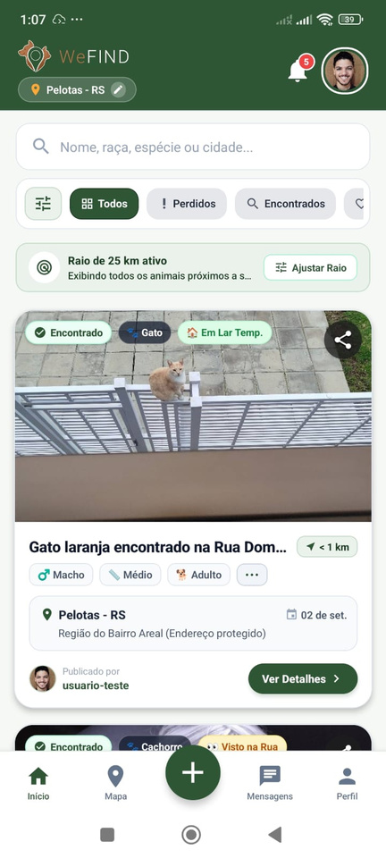



04 DESIGN
O aplicativo em quatro telas
Tela inicial
Mapa interativo
Publicar animal
Detalhes da publicação
WeFIND | TCC | IFSul Campus Pelotas
17

Slide 21
A SEGUIR
05
Demonstração e avaliação
Vídeo, segurança e usabilidade
01
02
03
04
05
06
21

Slide 22

05 DEMONSTRAÇÃO
Demonstração do WeFIND
Vídeo da demonstração (até 1 min 20 s)
WeFIND | TCC | IFSul Campus Pelotas
18

Slide 23
05 AVALIAÇÃO
Três formas de examinar o aplicativo
01
›
02
›
03
Verificação funcional
Análise estática
Usabilidade
Pelo autor, de 10 a 25/09/2026, no Redmi Note 13
MobSF 4.5.4, em 14/10/2026
12 tutores, 5 tarefas e SUS
Distribuição
Cuidados éticos
Landing page no GitHub Pages
Sem identificação; Res. CNS 510/2016 e LGPD
WeFIND | TCC | IFSul Campus Pelotas
19

Slide 24
05 TESTES
Segurança: triagem com o MobSF
1 alerta alto
Avisos para revisão
Nenhum rastreador
Instalação em versões antigas do Android
7 no manifesto e 7 no código
Entre 432 assinaturas
Análise estática do APK (MobSF 4.5.4, 14/10/2026): aponta itens para revisão, não vulnerabilidades confirmadas.
WeFIND | TCC | IFSul Campus Pelotas
20

Slide 25
05 TESTES
MobSF: triagem, não certificação
51/100
Pontuação da ferramenta, não é uma certificação de segurança
Os alertas pedem revisão manual; não são vulnerabilidades confirmadas.
1 alerta alto
Avisos para revisão
Nenhum rastreador
Instalação possível em versões antigas do Android.
7 no manifesto e 7 no código; vários vêm de bibliotecas.
Entre as 432 assinaturas examinadas.
Análise estática do APK em 14/10/2026 (MobSF 4.5.4). Sem teste dinâmico, teste de invasão ou auditoria da infraestrutura.
WeFIND | TCC | IFSul Campus Pelotas
23

Slide 26

05 TESTES
Usabilidade: SUS com 12 tutores
93,33
média SUS: grau A+ (a partir de 84,1)
5 tarefas no aplicativo
12 de 12 disseram ter concluído todas com facilidade
Escala de Sauro e Lewis (2016). Amostra pequena e conclusão autorrelatada.
WeFIND | TCC | IFSul Campus Pelotas
21

Slide 27
A SEGUIR
06
Considerações Finais
Entregas, limites e próximos passos
01
02
03
04
05
06
25

Slide 28
06 CONSIDERAÇÕES FINAIS
Considerações finais
Entregue
Limites
Próximos passos
    Aplicativo WeFIND funcional
    Mapa georreferenciado e rota
    Avistamentos colaborativos
    Chat privado e cartaz com QR
    Correspondências sugeridas
    Protótipo avaliado: não prova mais reencontros
    Amostra pequena e conclusão autorrelatada
    Segurança só com análise estática
    Pesos de correspondência não calibrados
    Calibrar a correspondência com pares revisados
    Avaliar IA para comparar fotos
    Limpeza global de publicações no backend
    Ajustes de usabilidade e nova avaliação
    Estudo piloto com casos reais
WeFIND | TCC | IFSul Campus Pelotas
26

Slide 29
Principais referências
ALERTPET. Aplicativo e rede de alerta para localização de animais perdidos e encontrados. 2026. Disponível em: https://app.alertpet.com.br/. Acesso em: 31 ago. 2026.
ROGERS, Yvonne; SHARP, Helen; PREECE, Jennifer. Design de interação: além
da interação humano-computador. 5. ed. Porto Alegre: Bookman, 2023.
AMSTEL, Frederick van. Como fazer uma análise de similares. Usabilidoido, 2024. Disponível em: https://www.usabilidoido.com.br/como_fazer_uma_analise_de_similares.html. Acesso em: 31 ago. 2026.
SAURO, Jeff; LEWIS, James R. Quantifying the user experience: practical statistics for user research. 2. ed. Cambridge: Morgan Kaufmann, 2022.
ASSOCIAÇÃO BRASILEIRA DE NORMAS TÉCNICAS. ABNT NBR ISO 9241-11: Ergonomia da interação humano-sistema: Parte 11: Usabilidade: Definições e conceitos. Rio de Janeiro: ABNT, 2021.
SOMMERVILLE, Ian. Engenharia de software. 10. ed. São Paulo: Pearson
Education do Brasil, 2019.
SOUZA, Francisco Carlos M. et al. FugaPet-Rotas: um algoritmo inteligente para
recomendação de rotas visando buscar animais desaparecidos. In: CONGRESSO
BRASILEIRO DE SOFTWARE (CBSoft). Porto Alegre: Sociedade Brasileira de
Computação, 2022. p. 1–10. Disponível em: https://sol.sbc.org.br/. Acesso em: 07
set. 2026.
BROOKE, John. SUS: a 'quick and dirty' usability scale. In: JORDAN, Patrick W. et al. (ed.). Usability evaluation in industry. London: Taylor & Francis, 1996. p. 189–194.
EVOLUTION API. Evolution API Documentation: the open source API for WhatsApp. 2026. Disponível em: https://evolution-api.com/. Acesso em: 10 set. 2026.
SUPABASE. The Open Source Firebase Alternative and PostgreSQL Database. 2026. Disponível em: https://supabase.com/docs. Acesso em: 31 ago. 2026.
EXPO. Expo Documentation: tools for creating native Android, iOS, and web apps with React. 2026. Disponível em: https://docs.expo.dev/. Acesso em: 31 ago. 2026.
TRELLO. Gerenciamento de projetos com quadros Kanban e listas visuais.
Atlassian, 2026. Disponível em: https://trello.com/. Acesso em: 31 ago. 2026.
GIL, Antonio Carlos. Como elaborar projetos de pesquisa. 7. ed. São Paulo: Atlas, 2022.
UOL. ONGs resgatam animais em enchentes no RS e mobilizam voluntários
para acolhimento e reencontros. UOL Notícias, Porto Alegre, 10 maio 2024.
Disponível em: https://noticias.uol.com.br/. Acesso em: 31 ago. 2026.
INTERNATIONAL ORGANIZATION FOR STANDARDIZATION. ISO/IEC 25010:2023: Systems and software engineering: Systems and software Quality Requirements and Evaluation (SQuaRE): Product quality model. Geneva: ISO, 2023.
VALENTE, Marco Tulio. Engenharia de software moderna: princípios e práticas
para desenvolvimento de software com produtividade. Belo Horizonte: Edição do
Autor, 2023. Disponível em: https://engsoftmoderna.info/. Acesso em: 07 set. 2026.
PAWBOOST. The power of the PawBoost community: find lost and found pets. 2026. Disponível em: https://www.pawboost.com/. Acesso em: 31 ago. 2026.
PRESSMAN, Roger S.; MAXIM, Bruce R. Engenharia de software: uma abordagem profissional. 9. ed. Porto Alegre: McGraw-Hill, 2021.
VIU MEU PET. Plataforma nacional de busca, divulgação e localização de animais perdidos. 2026. Disponível em: https://www.viumeupet.com.br/. Acesso em: 31 ago. 2026.
REACT NATIVE. A framework for building native apps using React. 2026. Disponível em: https://reactnative.dev/. Acesso em: 31 ago. 2026.
W3C. Web Content Accessibility Guidelines (WCAG) 2.2: W3C Recommendation. World Wide Web Consortium, 2023. Disponível em: https://www.w3.org/TR/WCAG22/. Acesso em: 10 set. 2025.
RENDER. Cloud Application Hosting for Developers: unified cloud platform. 2026.
Disponível em: https://render.com/. Acesso em: 10 set. 2026.
WeFIND | TCC | IFSul Campus Pelotas
27

Slide 30

Obrigado!
Fico à disposição para perguntas e comentários.
Luis Henrique Fonseca Victoria
IFSul Campus Pelotas | Curso Superior de Tecnologia em Sistemas para Internet | 2026

